Slide 1



TRƯỜNG ĐẠI HỌC MỎ - ĐỊA CHẤT
KHOA CƠ - ĐIỆN
BỘ MÔN KỸ THUẬT CƠ KHÍ
BÁO CÁO HỌC THUẬT
NĂM HỌC 2024 - 2025
Chủ đề: PHƯƠNG PHÁP TÍNH TOÁN THỦY LỰC ĐƯỜNG ỐNG DẪN ÁP LỰC NHÀ MÁY THỦY ĐIỆN TÍCH NĂNG VÀ XÁC ĐỊNH ĐIỂM LÀM VIỆC CỦA HỆ THỐNG
Người thực hiện: Nguyễn Sơn Tùng

Slide 2
Nội dung
1 - Nêu vấn đề
2 - Phương pháp xác định đường kính ống dẫn áp lực
2.1 Công thức tổng quát xác định tổn thất dọc đường
2.2 Công thức tổng quát xác định tổn thất dọc đường của dòng chảy trong ống dẫn áp lực
2.3 Phương pháp xác định đường kính kinh tế của ống dẫn áp lực
3 - Phương pháp xác định điểm làm việc của hệ thống
3.1 Xác định công suất cực đại của tổ máy ở chế độ tua-bin
3.2 Xác định phạm vi điều chỉnh công suất tổ máy ở chế độ tua-bin
3.3 Xác định công suất cực đại của tổ máy ở chế độ bơm
4 - Kết luận

Slide 3
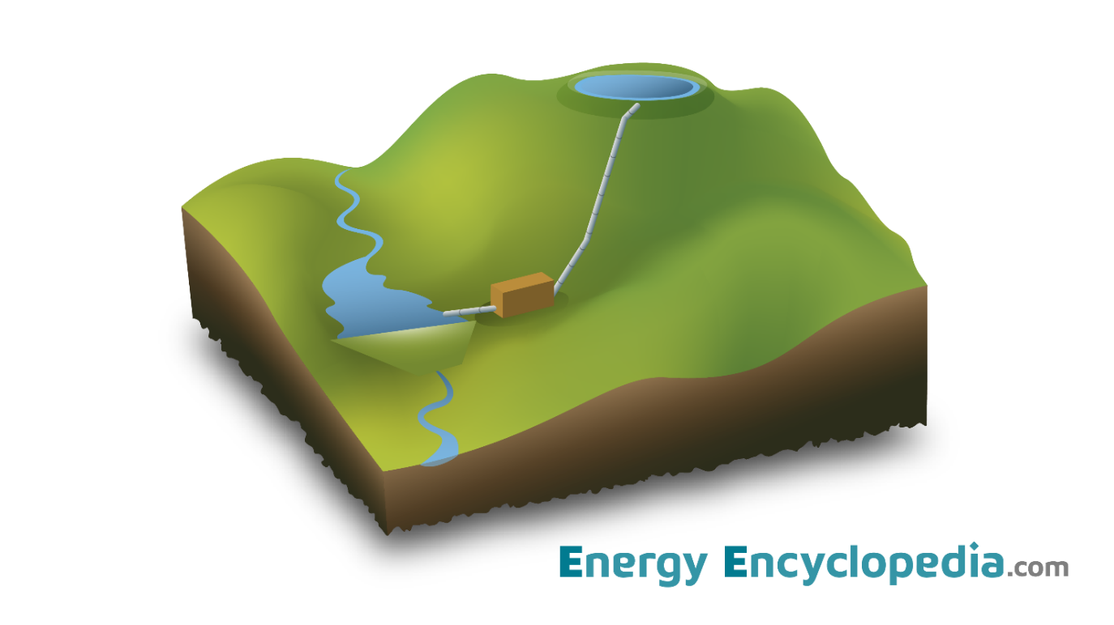
1 Nêu vấn đề
Nhà máy Thủy điện tích năng (Pumped storage hydropower plant) là công trình thủy điện giữ vai trò điều hòa, ổn định lưới điện, đảm bảo phủ đỉnh công suất lưới điện.
- Không trực tiếp tạo ra điện năng;
- Tích trữ điện năng khi “dư thừa”.
Hình 1 - Mô hình Nhà máy Thủy điện tích năng

Slide 4
1 Nêu vấn đề
Nguyên lý cấu tạo của Nhà máy Thủy điện tích năng:
- Máy điện thuận nghịch (Máy phát - Động cơ);
- Máy thủy lực thuận nghịch (Tua-bin - Bơm);
- Hồ chứa dưới thấp và trên cao.
Hình 1 - Mô hình Nhà máy Thủy điện tích năng

Slide 5
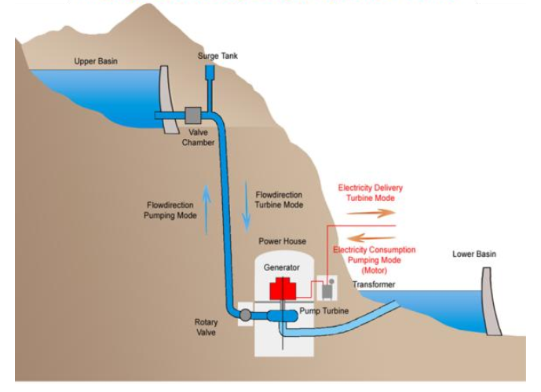
1 Nêu vấn đề
Nguyên lý hoạt động của Nhà máy Thủy điện tích năng:
- Ở chế độ tua-bin
Nước được dẫn từ hồ chứa trên cao chảy qua tua-bin xả xuống hồ dưới thấp.
Dòng nước truyền năng lượng cho tua-bin.
Hình 2 - Nguyên lý cấu tạo Nhà máy Thủy điện tích năng

Slide 6
1 Nêu vấn đề
Nguyên lý hoạt động của Nhà máy Thủy điện tích năng:
- Ở chế độ tua-bin
Tua-bin kéo máy phát điện tạo ra điện năng cung cấp lên lưới.
Hình 2 - Nguyên lý cấu tạo Nhà máy Thủy điện tích năng

Slide 7
1 Nêu vấn đề
Nguyên lý hoạt động của Nhà máy Thủy điện tích năng:
- Ở chế độ bơm
Nước được bơm từ hồ chứa dưới thấp đẩy trở lại hồ chứa trên cao.
Động cơ tiêu thụ điện năng.
Nước được tích trữ năng lượng dưới dạng thế năng.
Hình 2 - Nguyên lý cấu tạo Nhà máy Thủy điện tích năng

Slide 8
1 Nêu vấn đề
Nguyên tắc hoạt động của Nhà máy Thủy điện tích năng:
Tiêu thụ điện năng khi dư tải trên lưới và tích trữ lượng năng lượng này.
Phát điện bù công suất khi xảy ra thiếu hụt công suất lưới điện.
Làm việc theo chu kỳ trong ngày.
Hình 2 - Nguyên lý cấu tạo Nhà máy Thủy điện tích năng

Slide 9
1 Nêu vấn đề
Hiệu quả của Nhà máy Thủy điện tích năng:
Khả năng đáp ứng công suất phát điện khi được huy động;
Phạm vi điều chỉnh công suất phát điện;
Tính toán thủy lực và năng lượng như thế nào?
Hình 2 - Nguyên lý cấu tạo Nhà máy Thủy điện tích năng

Slide 10
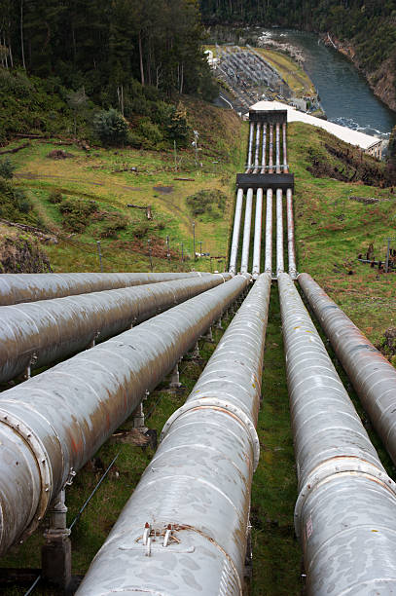
2 - Phương pháp xác định đường kính ống dẫn áp lực
2.1 Công thức tổng quát xác định tổn thất dọc đường
Tính toán tổn thất thủy lực dòng chảy được khởi xướng bởi nghiên cứu của Chezy năm 1775.
  Tiếp theo là các nghiên cứu của:
  - Hazen Williams năm 1902.
  - Manning năm 1890.
  - Darcy - Weisbach năm 1845.
Hình 3 - Đường dẫn áp lực (Penstock)

Slide 11
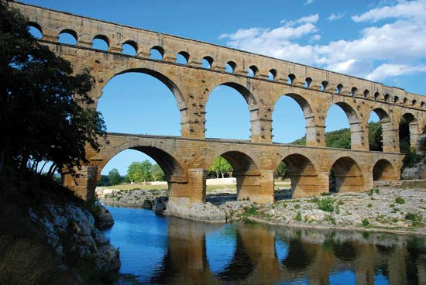
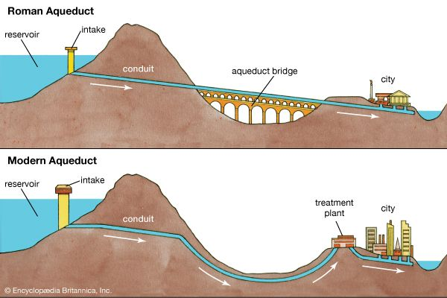
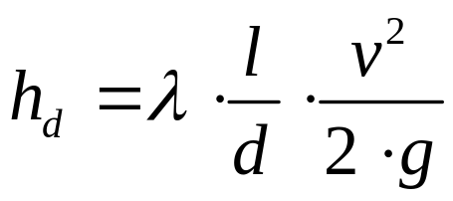
2 - Phương pháp xác định đường kính ống dẫn áp lực
2.1 Công thức tổng quát xác định tổn thất dọc đường
- Ban đầu các nghiên cứu tập trung xoay quanh tổn thất dòng chảy trong máng dẫn, kênh hở với vận tốc nhỏ.
- Sau Darcy và Weisbach, Nikurate, White Colerbrook tiếp tục hoàn thiện hơn các cứu thủy lực dòng chảy có áp trong ống dẫn và sau đó là Moody.
Hình 4 - Kênh dẫn nước cổ đại

Slide 12
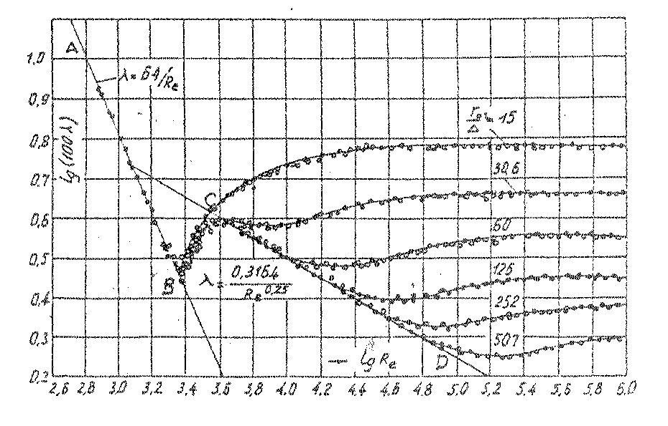
2 - Phương pháp xác định đường kính ống dẫn áp lực
2.1 Công thức tổng quát xác định tổn thất dọc đường
- Nghiên cứu thực nghiệm của Nikurate đã đặt nền móng phương pháp luận vững chắc về nghiên cứu tổn thất ma sát của dòng chảy trong ống tròn.
- Dòng chảy rối thuộc khu vực bình phương sức cản là có lợi nhất về mặt vận chuyển chất lỏng.
Hình 5 - Đồ thị nghiên cứu thực nghiệm xác định hệ số λ

Slide 13
2 - Phương pháp xác định đường kính ống dẫn áp lực
2.1 Công thức tổng quát xác định tổn thất dọc đường
Các công thức xác định λ do các nhà khoa học đề xuất:
- Blasius
- Kô-na-x-cốp
- An-tơ-xơn
Mỗi công thức đều có một phạm vi áp dụng nhất định.
Hình 5 - Đồ thị nghiên cứu thực nghiệm xác định hệ số λ

Slide 14
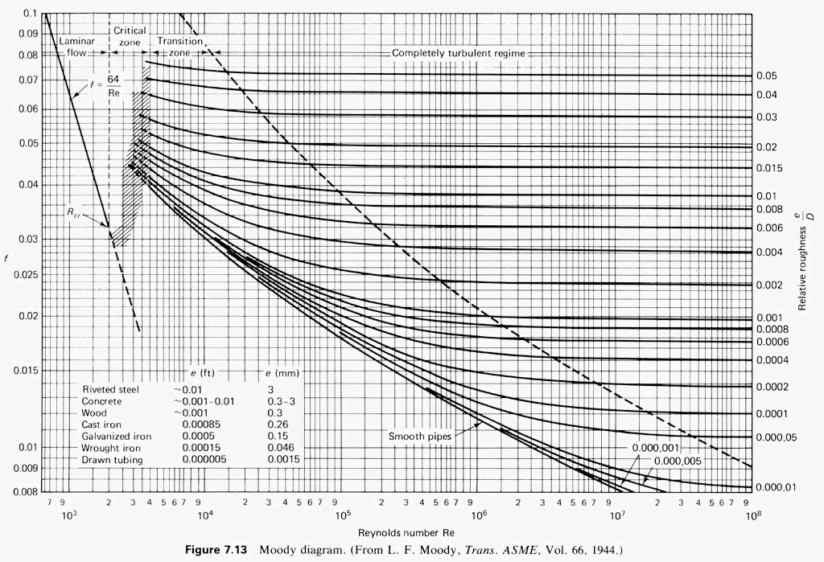
2 - Phương pháp xác định đường kính ống dẫn áp lực
2.1 Công thức tổng quát xác định tổn thất dọc đường
- Đồ thị Moody - White Colerbrook kế thừa trên kết quả nghiên cứu của Nikurat nhưng sử dụng ống dẫn thực (độ nhám thực) với các chất liệu khác nhau: thép, bê tông, gạch xây, đá, gỗ.
- Kết quả vẫn có nhiều nét tương đồng với Nikurat.
Hình 6 - Đồ thị Moody xác định hệ số λ

Slide 15
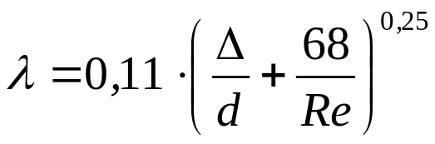
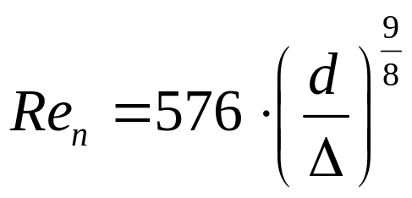
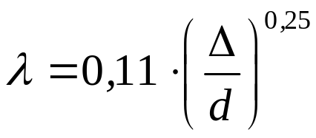
2 - Phương pháp xác định đường kính ống dẫn áp lực
2.1 Công thức tổng quát xác định tổn thất dọc đường
Lựa chọn công thức An-tơ-xơn, dòng chảy thuộc khu vực bình phương sức cản:
Re > Re_{n}

Slide 16
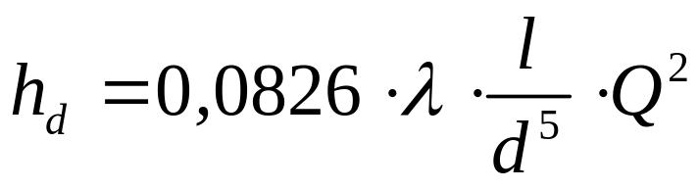
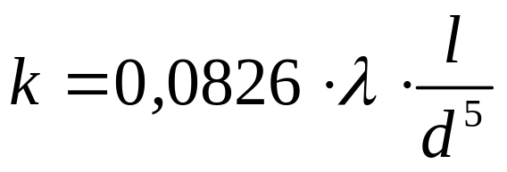
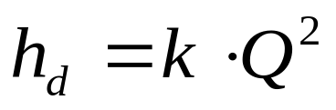
2 - Phương pháp xác định đường kính ống dẫn áp lực
2.2 Công thức xác định tổn thất dọc đường với đường dẫn áp lực
Với một tuyến ống đã có l = const; d = const; dòng chảy thuộc khu vực bình phương sức cản λ = const.
Đặt:
Thu được:
Hình 6 - Đồ thị Moody xác định hệ số λ

Slide 17
2 - Phương pháp xác định đường kính ống dẫn áp lực
2.3 Phương pháp xác định đường kính kinh tế của ống dẫn áp lực
- Đường kính kinh tế là đại lượng cân bằng giữa chi phí đầu tư xây dựng đường ống và các chỉ tiêu kỹ thuật.
- Trong các giáo trình đưa ra vận tốc khuyến cáo v_{kt} nên hiểu là vận tốc kỹ thuật với các lý do sau:
Chi phí xây lắp mang tính thời điểm và phụ thuộc vào công nghệ thi công;
Các chỉ tiêu kỹ thuật mới là “yếu tố bất biến” hoặc được cập nhật thêm:
  Khuyến cáo vận tốc trên đường ống hút, ống tự chảy hồi về;
  Khuyến cáo vận tốc trên ống dẫn với cột áp khác nhau.

Slide 18
2 - Phương pháp xác định đường kính ống dẫn áp lực
2.3 Phương pháp xác định đường kính kinh tế của ống dẫn áp lực
Khuyến cáo vận tốc dòng chảy:
- Dòng chảy trong ống hút của bơm: < 1,5 m/s;
- Dòng chảy trong ống tự chảy: < 2 m/s;
- Dòng chảy trong ống đẩy của bơm: < (5 ÷ 7) m/s
Việc sử dụng giá trị vận tốc v_{kt} chỉ nên dành cho tính toán sơ bộ ban đầu.

Slide 19
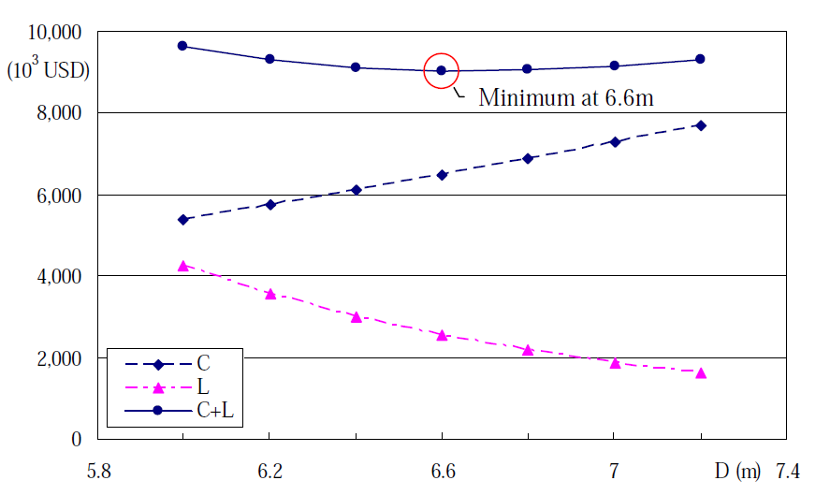
2 - Phương pháp xác định đường kính ống dẫn áp lực
2.3 Phương pháp xác định đường kính kinh tế của ống dẫn áp lực
Đường kính kinh tế là giá trị tại đó tổng chi phí xây lắp và chi phí vận hành, sửa chữa hàng năm là nhỏ nhất.
Ví dụ: Xác định d_{kt} của đường ống dẫn áp lực có lưu lượng định mức 70 m³/s, cột áp 199 m, công suất tổ máy N = 220 MW
d_{kt} = 6,6 m
Hình 7 - Đồ thị xác định đường kính kinh tế của ống dẫn áp lực

Slide 20
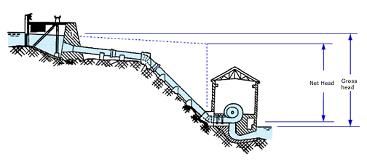

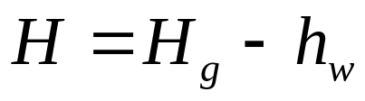
3 - Phương pháp xác định điểm làm việc của hệ thống
3.1 Phương pháp xác định công suất cực đại của tổ máy ở chế độ tua-bin
- Công suất tổ máy:
- Cột áp làm việc của
tua-bin:
Hình 8 - Sơ đồ trạm thủy điện

Slide 21
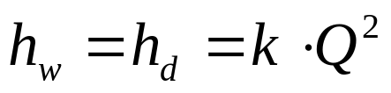
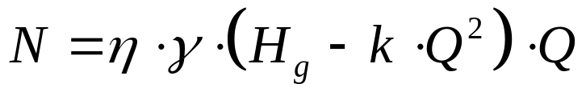
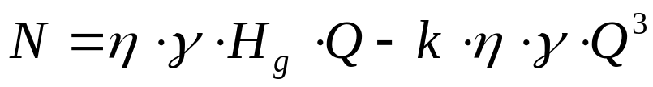
3 - Phương pháp xác định điểm làm việc của hệ thống
3.1 Phương pháp xác định công suất cực đại của tổ máy ở chế độ tua-bin
- Tổn thất thủy lực:
- Như vậy:
Hình 8 - Sơ đồ trạm thủy điện

Slide 22
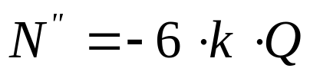


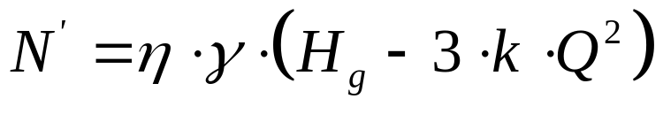
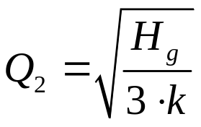

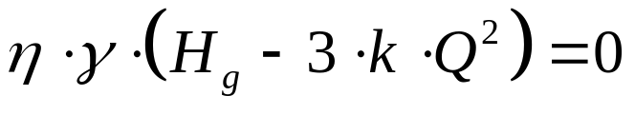
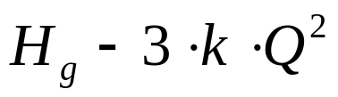
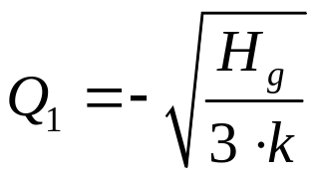
3 - Phương pháp xác định điểm làm việc của hệ thống
3.1 Phương pháp xác định công suất cực đại của tổ máy ở chế độ tua-bin
- Hàm số N = f(Q): - Đạo hàm bậc hai:
- Đạo hàm bậc nhất:

Slide 23
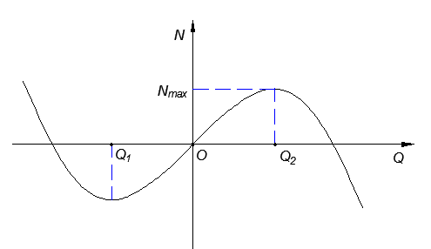
3 - Phương pháp xác định điểm làm việc của hệ thống
3.1 Phương pháp xác định công suất cực đại của tổ máy ở chế độ tua-bin
- Công suất tổ máy:
Hình 9 - Đồ thị hàm số công suất tổ máy (thuần toán học)

Slide 24
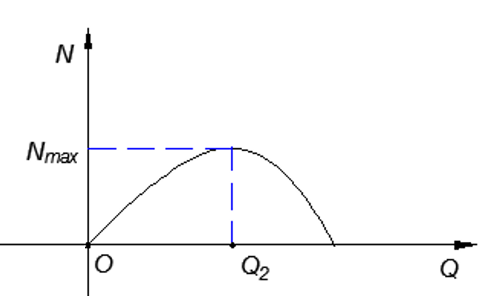
3 - Phương pháp xác định điểm làm việc của hệ thống
3.1 Phương pháp xác định công suất cực đại của tổ máy ở chế độ tua-bin
- Công suất tổ máy:
Hình 10 - Đồ thị hàm số công suất tổ máy

Slide 25
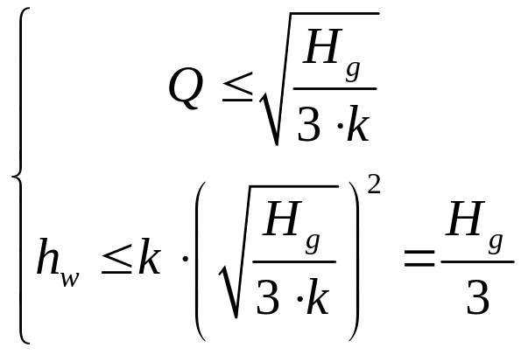
3 - Phương pháp xác định điểm làm việc của hệ thống
3.2 Phạm vi điều chỉnh công suất của tổ máy ở chế độ tua-bin
- Công suất tổ máy:
- Phạm vi điều chỉnh:
Hình 10 - Đồ thị hàm số công suất tổ máy

Slide 26


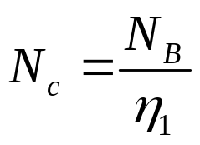




3 - Phương pháp xác định điểm làm việc của hệ thống
3.3 Công suất và phạm vi điều chỉnh công suất của tổ máy ở chế độ bơm
- Công suất bơm: Hàm công suất bơm:
- Công suất tiêu thụ điện năng:
- Cột áp làm việc của bơm:
Hàm số đồng biến, không có cực trị.

Slide 27
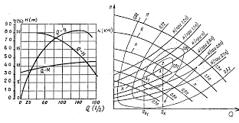
3 - Phương pháp xác định điểm làm việc của hệ thống
3.3 Công suất và phạm vi điều chỉnh công suất của tổ máy ở chế độ bơm
- Công suất bơm:
Công suất tiêu thụ điện năng tỷ lệ thuận với lưu lượng bơm;
Giới hạn về hiệu suất làm việc;
Mục tiêu cuối cùng là chênh lệch giá điện giữa các cung giờ.
Hình 11 - Đường đặc tính tổng hợp của bơm ly tâm

Slide 28
Kết luận
Nhà máy Thủy điện tích năng có vai trò điều hòa công suất lưới điện, đảm bảo phủ đỉnh lưới điện giúp duy trì chế độ vận hành của các Nhà máy thủy lực công suất lớn.
Xét về mặt đánh giá tiềm năng, hiệu suất phát điện của tổ máy không vượt quá 70% khi tổ máy làm việc ở chế độ huy động công suất cực đại.
Hoàn toàn xác định được đường kính kinh tế của ống dẫn áp lực và phạm vi điều chỉnh công suất làm việc của tổ máy.

Slide 29
Trân trọng cảm ơn
sự theo dõi của thầy, cô và quý vị

